Slide 1
Optimización de Campañas de Marketing Bancario: Un Enfoque KDD.
Minería de Datos con Python - Trabajo Final.
Alumno: Cristian Méndez Fuenzalida
Profesor: Pedro Luiz Ramos
26 de Noviembre 2025
Notes:
Buenas tardes. Hoy presento el proyecto final, centrado en resolver un problema real de la industria bancaria utilizando Minería de Datos. El objetivo es transformar datos brutos en decisiones estratégicas para optimizar la captación de depósitos a plazo, siguiendo rigurosamente la metodología KDD.

Slide 2
Objetivos del Negocio
Contexto: Banco Portugués con baja eficiencia en telemarketing.
Problema: Exceso de llamadas a clientes no interesados (costos operativos altos).
Objetivo KDD:
  Identificar patrones de clientes propensos a suscribir (Term Deposit).
  Segmentar la cartera de clientes.
Metodología: Proceso KDD (Selección -> Preprocesamiento -> Transformación -> Minería -> Evaluación)
Notes:
El problema de negocio es claro: el banco realiza miles de llamadas ineficientes. El objetivo KDD no es solo predecir quién dirá que 'sí', sino entender el perfil del cliente ideal para reducir costos. Para esto, aplicamos el flujo completo de Descubrimiento de Conocimiento en Bases de Datos (KDD), pasando desde la limpieza hasta la interpretación de modelos avanzados.

Slide 3
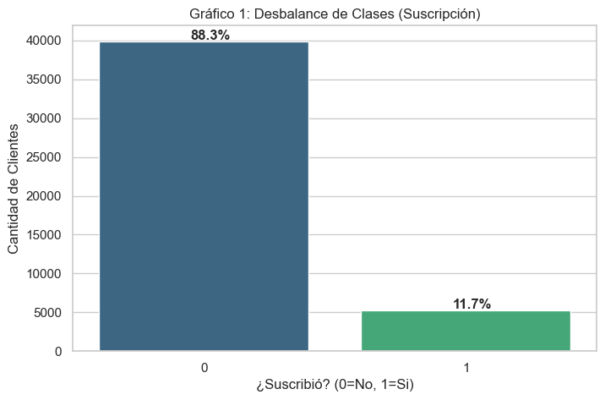
Selección y Análisis Exploratorio
Dataset: 'Bank Marketing' (UCI Repository).
  45.211 registros, 17 variables iniciales.
Hallazgos del EDA:
  Desbalance Crítico: Sólo 11.7% de éxito.
  Anomalía en pdays: Valor -1 indicaba 'no contactado', requiriendo corrección.
Notes:
En la fase de selección y exploración, trabajamos con 45 mil registros históricos. Como ven en el gráfico, nos enfrentamos a un desbalance severo: solo el 11.7% de los clientes acepta el producto. Esto es crítico, porque nos obliga a usar métricas de evaluación complejas como ROC-AUC en lugar de la tasa de acierto simple. Además, detectamos variables 'sucias' como los días de contacto, que requerían intervención manual.

Slide 4
Preprocesamiento y Transformación
Limpieza: Dataset sin nulos (0 missing values).
Ingeniería de Características (Feature Engineering):
  Creación de variable binaria: fue_contactado_antes (Corrige el error de pdays).
Transformación Numérica:
  One-Hot Encoding: Conversión de variables categóricas (ej: 'Estado Civil', 'Trabajo') a numéricas.
Resultado: Dimensionalidad aumentó de 18 a 44 variables.
Notes:
Para que los algoritmos funcionen, transformamos los datos. Primero, corregimos la variable de 'días de contacto' creando una nueva variable binaria que distingue clientes nuevos de recurrentes. Segundo, aplicamos One-Hot Encoding para convertir todo el texto (como profesión o estado civil) en números. Esto elevó la complejidad de nuestros datos a 44 dimensiones, dejándolos listos para la minería.

Slide 5
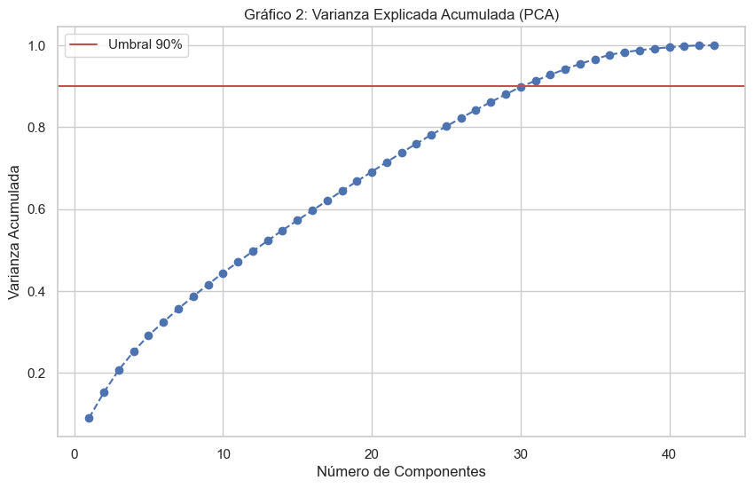
Minería de Datos - No Supervisado
Técnica: PCA (Análisis de Componentes Principales).
Resultado:
  Se requieren 31 componentes para explicar el 90% de la varianza.
Interpretación: Alta complejidad en el comportamiento del cliente (no hay pocas variables dominantes).
Notes:
Entrando a la minería de datos, primero aplicamos Aprendizaje No Supervisado. Usamos PCA para reducir la dimensionalidad. El gráfico nos muestra que necesitamos 31 componentes para explicar el 90% de la información. ¿Qué significa esto? Que el comportamiento del cliente es complejo y multifactorial; no basta con saber su edad o saldo para entenderlo, se requiere una visión holística.

Slide 6
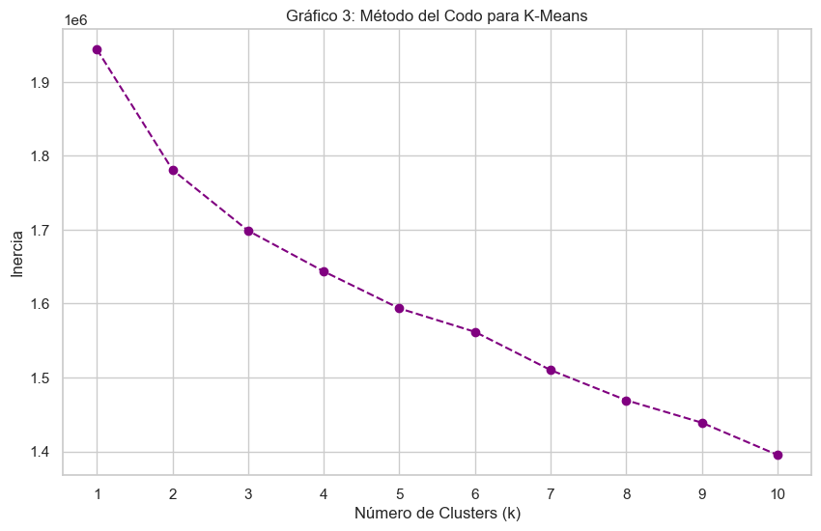
Minería de Datos - Clustering
Técnica: K-Means (k=3 según Método del Codo).
Hallazgo: El Cluster 0 ("Cluster de Oro"):
  Saldo Promedio: €1.556 (El más alto).
  Tasa de Conversión: 23% (vs 5% del Cluster 1).
 | age | balance | duration | campaign | target | count clients
Cluster
0 | 40,950703 | 1.556,688348 | 260,032098 | 2,055959 | 0,230620 | 8.256
1 | 39,821217 | 1.138,385162 | 257,025976 | 2,693702 | 0,055441 | 16.053
2 | 41,786815 | 1.457,428284 | 258,298153 | 3,097311 | 0,119367 | 20.902
Notes:
Luego segmentamos a los clientes usando K-Means. Aquí encontramos el 'insight' más valioso del negocio: el Cluster 0. Si miran la tabla, este grupo tiene el saldo promedio más alto (1.556 euros) y una tasa de aceptación del 23%, casi cinco veces superior al resto. Identificar a este grupo nos permite enfocar los recursos donde realmente hay retorno.

Slide 7
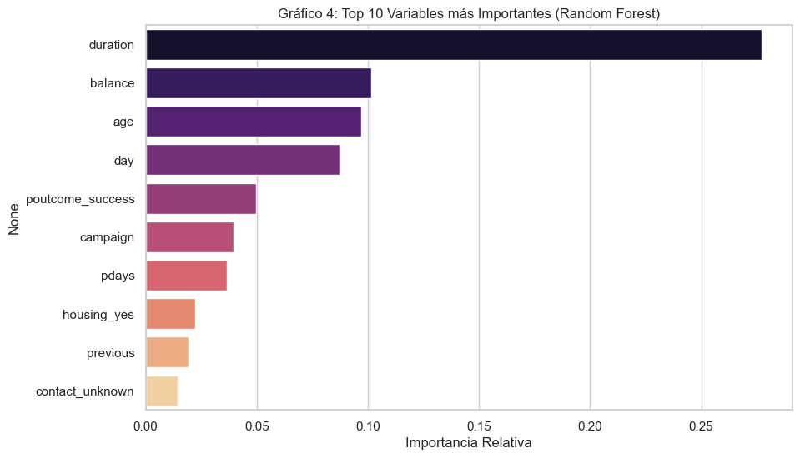
Minería de Datos - Supervisado
Resultados (ROC-AUC):
  Random Forest: 0.9250 (Ganador).
  GAM: 0.9121.
  Logística: 0.8949.
Interpretación del Modelo Ganador:
  Las variables más influyentes son duration (duración llamada) y balance (saldo).
  Esto valida la coherencia del modelo con la lógica bancaria.
Notes:
Para la predicción, entrenamos tres modelos. El Random Forest fue el ganador absoluto con un ROC-AUC de 0.9250, superando al GAM y a la regresión logística.
Pero no nos quedamos solo con el número. Analizamos la 'Importancia de Variables' del Random Forest y descubrimos que las variables determinantes son la duración de la llamada y el saldo de la cuenta. Esto es muy importante, porque nos confirma que el modelo está aprendiendo patrones lógicos de negocio y no ruido estadístico, lo que nos da confianza para implementarlo.

Slide 8
Evaluación y Conocimiento
Conclusión Técnica: Random Forest es el modelo más robusto para generalizar.
Estrategia de Negocio Propuesta:
  Filtro 1: Seleccionar clientes del Cluster 0 (Alto valor).
  Filtro 2: Priorizar según probabilidad del Random Forest.
Impacto: Maximización de eficiencia y reducción de costos.
Código: Disponible en repositorio GIT (Mencionar esto suma puntos).
Notes:
Concluimos transformando los datos en acción. No proponemos llamar a todos. Nuestra estrategia es híbrida: filtrar primero a los clientes del 'Cluster 0' y luego aplicar el Random Forest para priorizar. Esto garantiza contactar a clientes con dinero y alta probabilidad de compra. Todo el código está documentado en nuestro repositorio GIT. Muchas gracias.

